Slide 1
Frank Palma
Caso de Estudio Sistema de Facturación de Productos
Defina los casos de uso del sistema
Definir diagramas de clase para los casos de uso
Definir los diagramas de componentes

Slide 2
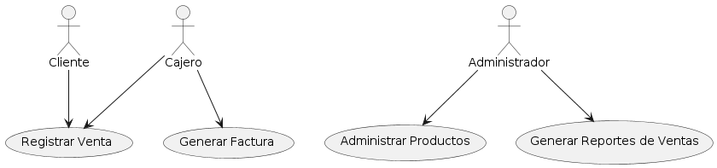

Slide 3
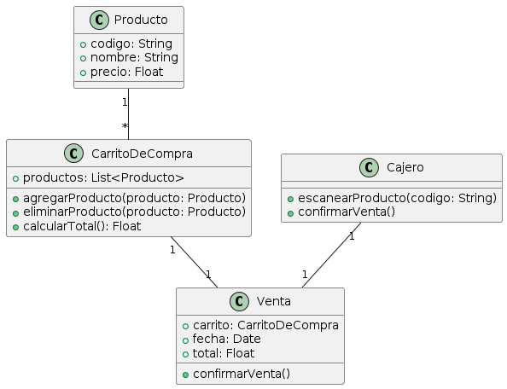
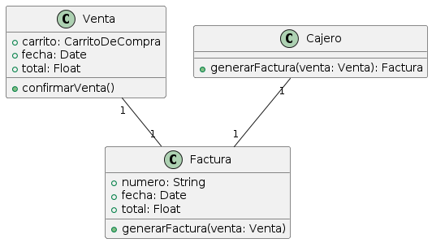

Slide 4
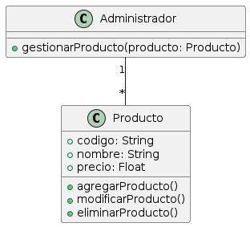
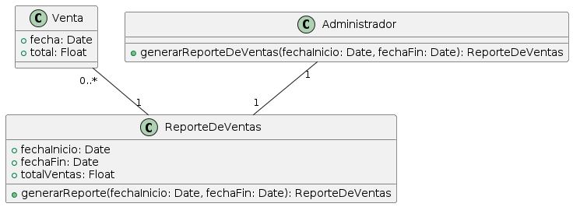

Slide 5
